Slide 1
Programación I
Aplicaciones Winform

Slide 2
Repaso Winforms
Forms = Pantallas. Es una clase que se instancia en ejecución y representa una pantalla.
Forms = Contiene controles, son los elementos que permiten definir el funcionamiento de un formulario
Controles: Tiene propiedades para modificar apariencia y eventos que son usados para responder ante hechos generados por el usuario

Slide 3
Bindeo o enlazado
Algunos controles tienen propiedades que permiten asignarle al mismo, un origen de datos particular. Generalmente son usados para representar colecciones.
El concepto de asignar colecciones de datos a controles se llama “enlazar” o en inglés “binding”.

Slide 4
Bindeo en combobox
Una de las necesidades mas comunes es mostrar una lista de elementos. Combobox es el control pensado para eso y permite bindeo de datos.
Vale aclarar que si bien este enlazado de datos puede hacerse desde el diseñador (dándole valor a las propiedades). También puede hacerse por código en el momento que carga el formulario.
Es común que si los datos vienen de un origen de datos como un objeto se haga siempre por código.
Notes:
Ejemplo de combobox en VS

Slide 5
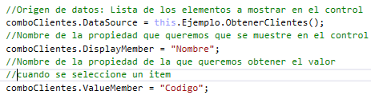

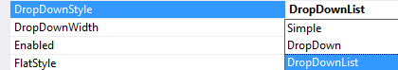

Ejemplo combobox
Sumado a eso, podemos setear la propiedad DropdownStyle como “DropDownList” para que no nos permita editar los valores.

Slide 6
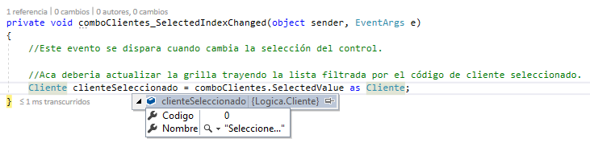
Ejemplo combobox
El evento más importante del combobox es cuando cambia la selección ya que generalmente se necesita hacer algo en ese momento.
El evento es SelectedIndexChanged. En dicho método se podrá obtener el objeto asociado al ítem seleccionado en el control. SelectedValue es la propiedad donde se guarda el valor como tal. (Se debe castear esa propiedad a la clase asociada al objeto).

Slide 7
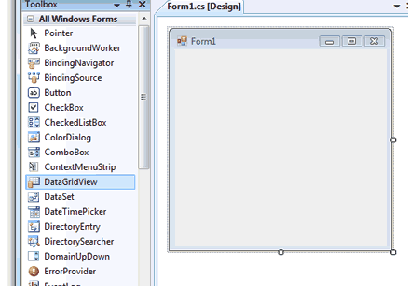
Representar colecciones
El control disponible para mostrar colecciones de datos en Winform se llama DataGridView.
Muestra lo que
conocemos como
una “grilla”.

Slide 8
DataGridView
Este control permite Enlazar datos para ser representados en el formulario.
Dentro de las propiedades podemos agregar columnas, editar los títulos de cada una, inmovilizarlas, definir columnas solo lectura u otras.
Dentro de los eventos, podemos agregar código tanto en cambio de celdas, filas, antes que se inicie la carga de datos o cuando haya finalizado.

Slide 9
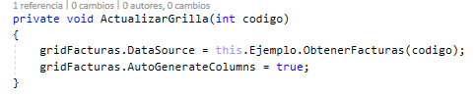
DataGridView
La forma más simple de enlazar una grilla es asignarle un datasource, como en combobox, y setear en true la propiedad “autogeneratecolumns”.

Slide 10
DataGridView
Sin embargo, muy pocas veces eso suele ser útil ya que las grillas no tienen generalmente todas las propiedades de los objetos.
Para ello contamos con un diseñador, donde vamos a definir las columnas a mostrar, su título (Header) y además podemos agregar botones de acción (usados para editar / eliminar filas por ejemplo).

Slide 11
DataGridView
Las columnas mas usadas en grilla son las de comandos (realizan acciones sobre la fila seleccionada). En la grilla de ejemplo se visualiza como funciona.

Slide 12
Formularios Hijos
Generalmente las aplicaciones Winform contienen muchos formularios interactuando entre ellos.
Un formulario es el inicial y TODOS los otros son formularios Hijos.
El formulario padre es el encargado de “Invocar” a los formularios hijos cuando se necesite.

Slide 13
Comunicación entre forms
Es muy común cuando se desarrolla con formularios tener la necesidad de comunicarlos, es decir, pasar información entre ellos, pudiendo trabajar con la selección de ciertos datos, o especificar algún valor que se asignara en algún control, etc.
Para ello, se utiliza el concepto de Interfaces.

Slide 14
Interfaces
En teoría de orientación a objetos, la interfaz de una clase es todo lo que podemos hacer con ella.
A efectos prácticos: todos los métodos, propiedades y propiedades públicas de la clase conforman su interfaz.
Una interfaz permite separar la declaración de los mensajes, de su implementación.
Para ello usamos la palabra clave interface:

Slide 15

Interfaces
Este código declara una interfaz IContenedor que declara los métodosQuitar y Meter. Fíjate que los métodos no se declaran como public (en una interfaz la visibilidad no tiene sentido, ya que todo es public) y que no se implementan los métodos.
Las interfaces son un concepto
más teórico que real.
No se pueden crear interfaces.

Slide 16
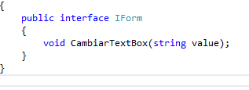
Comunicando Forms
En los formularios, el pasaje de datos se hace mediante métodos declarados en interfaces.
Creamos la interfaz y definimos los mensajes que esa interfaz implementa.

Slide 17
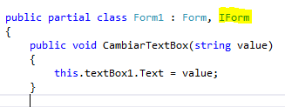


Implementamos la interfaz en el form padre. (Es decir, desarrollamos el método que necesitemos acceder desde otro form.
Se invoca en un botón al formulario hijo.
En el botón del hijo, utilizamos la propiedad Owner, convertimos a la interfaz, y ejecutamos el método de cambio de valor.

Slide 18

¿Preguntas?

